Slide 1
Probabilistische
Energiedaten-
vorhersage
q0.9
q0.5
Technische Projektvorstellung: Von SMARD-Daten zu Quantilprognosen mit LSTM und RNN
q0.1
Fokus: Verfahren, Architektur, methodische Absicherung und kritische Einordnung
SMARD-Marktdaten · PyTorch · Quantilregression · Streamlit · Docker
01

Slide 2
ÜBERBLICK
Gliederung: Erst die Idee, dann die Verfahren, dann die Einordnung
01
Motivation und Ziel
Warum probabilistische Prognosen für Photovoltaik sinnvoll sind.
02
Gesamtpipeline
Wie Daten, Modelle, Metriken und Dashboard zusammenarbeiten.
03
Verfahren im Detail
Was, Warum und Wie für Datenaufbereitung, Features, Split, Skalierung, Sequenzen, Quantile, LSTM und RNN.
04
Bewertung und Nachweis
Welche Metriken genutzt werden und wie ein Ergebnisbeispiel aussieht.
05
Stärken, Grenzen, Ausblick
Was das Projekt gut kann, was kritisch bleibt und was der nächste Qualitätssprung wäre.
Probabilistische Energiedatenvorhersage
02
02

Slide 3
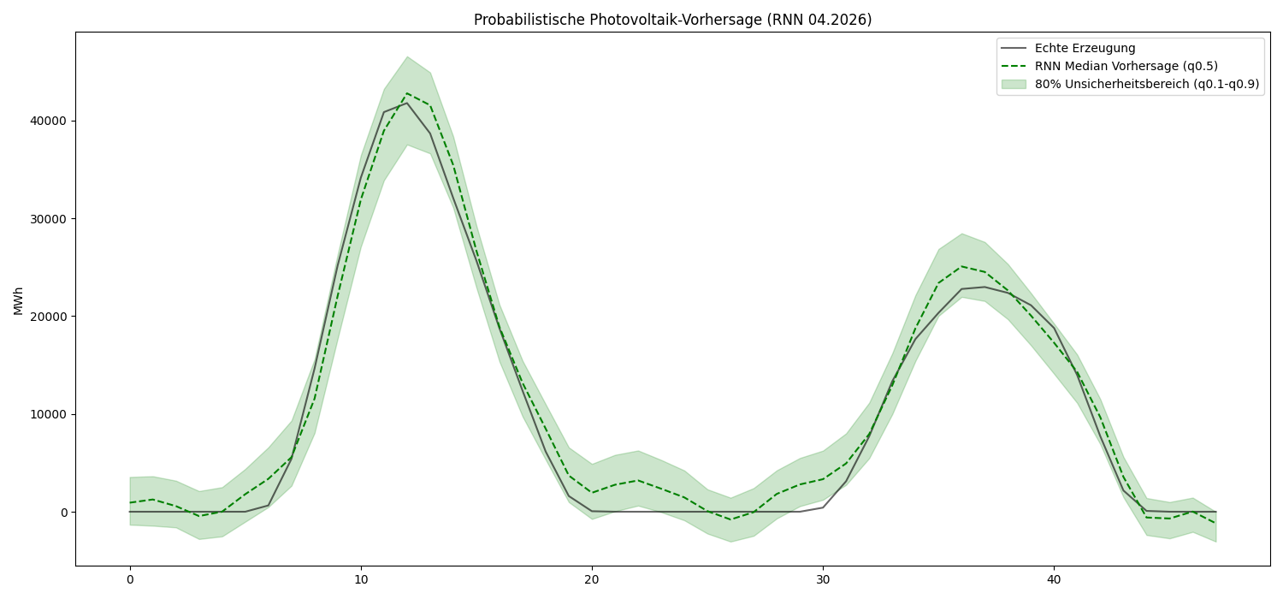
KURZBEISPIEL
Am Ende entsteht keine einzelne Zahl, sondern ein Prognoseband
Was man hier sieht
Schwarz: echte PV-Erzeugung im Testzeitraum
Gestrichelt: Median-Prognose q0.5
Grüne Fläche: 80%-Intervall aus q0.1 bis q0.9
Diese Folie ist nur der Funktionsnachweis. Der Schwerpunkt der Präsentation liegt danach auf der Technik dahinter.
Probabilistische Energiedatenvorhersage
03
03

Slide 4
GESAMTPIPELINE
Die Komponenten greifen als reproduzierbare Pipeline ineinander
Upload
EDA
Features
Split & Scale
Modelle
Evaluation
SMARD-CSV
optional Wetter-CSV
Bereinigung
Tagesprofile
Korrelationen
Zeitzyklen
PV-Historie
Wind, Erdgas
chronologisch
Scaler nur Train
LSTM und RNN
q0.1, q0.5, q0.9
PICP, RMSE
Winkler, Pinball
Streamlit-Dashboard
macht Metriken, Plots, Protokolle und regelbasierte Interpretation direkt nutzbar
Probabilistische Energiedatenvorhersage
04
04

Slide 5
VERFAHREN 1
Datenaufbereitung sorgt dafür, dass aus CSV-Zeilen ein lernbarer Zeitindex wird
Was?
Warum?
Wie?
Die SMARD-Datei wird eingelesen, deutsche Zahlenformate werden konvertiert und Zeitstempel werden als sortierter DatetimeIndex verarbeitet.
Neuronale Modelle können nur mit konsistenten numerischen Arrays arbeiten. Fehlerhafte Zeitstempel oder Textzahlen würden Training und Evaluation verfälschen.
Flexible CSV-Erkennung, Umwandlung von `4.167,28` zu `4167.28`, Sortierung nach Zeit und Entfernen bzw. Interpolieren fehlender numerischer Werte.
Umsetzung: `eda.py` und `training_utils.py`
Optional kann eine Wetter-CSV ergänzt werden. Numerische Wetterspalten werden mit `weather_` präfixiert und zeitlich auf die SMARD-Reihe gemergt.
Probabilistische Energiedatenvorhersage
05
05

Slide 6
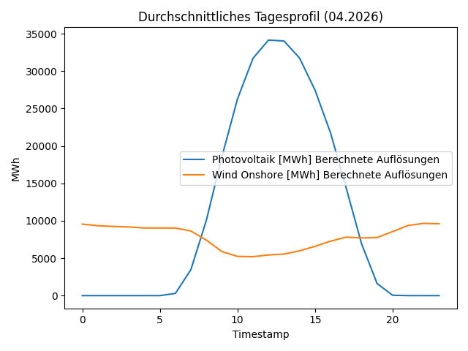
VERFAHREN 2
Feature Engineering übersetzt Zeit und Kontext in Modellinformation
Was?
Aus Rohspalten werden Eingangsgrößen: PV-Historie, Wind Onshore, Erdgas, Stunde, Wochentag und Wochenende.
Warum?
PV hat starke Tageszyklen. Sinus/Cosinus kodieren Zeit zyklisch, sodass 23 Uhr und 0 Uhr im Modell nah beieinander liegen.
Wie?
`hour_sin`, `hour_cos`, `weekday_sin`, `weekday_cos`, `is_weekend`; optionale Wetterfeatures werden automatisch ergänzt.
Der Plot links zeigt, warum Zeitfeatures fachlich sinnvoll sind: Photovoltaik folgt einem klaren Tagesprofil.
Probabilistische Energiedatenvorhersage
06
06

Slide 7
VERFAHREN 3
Chronologischer Split und Scaling verhindern Datenleckage
Was?
Warum?
Wie?
Zeitreihen werden in Training, Validierung und Test in zeitlicher Reihenfolge geteilt. Danach werden Features und Zielvariable skaliert.
Ein zufälliger Split oder ein Scaler auf allen Daten würde Informationen aus dem Testzeitraum ins Training tragen. Das Ergebnis wäre zu optimistisch.
Erst Sequenzen zählen, dann chronologisch trennen. `MinMaxScaler` wird nur auf Trainingszeilen gefittet und anschließend auf Val/Test angewendet.
Aktueller Lauf: 173 Train-, 19 Val-, 48 Testsequenzen.
fit scaler: train only
transform val + test with train scaler
Probabilistische Energiedatenvorhersage
07
07

Slide 8
VERFAHREN 4
Der Sequenzbau macht aus Einzelwerten ein Zeitreihenproblem
Was?
Warum?
Wie?
Für jede Vorhersage bekommt das Modell ein Fenster vergangener Beobachtungen statt nur einen einzelnen Zeitpunkt.
PV-Erzeugung hängt stark vom Verlauf der letzten Stunden ab. Ein Sequenzmodell kann Muster wie Tagesanstieg, Peak und Abendabfall lernen.
Die erkannte Auflösung bestimmt das 24h-Fenster. Bei stündlichen Daten entstehen Sequenzen der Form `(24, Anzahl Features)`.
Umsetzung: `create_sequences()` und `infer_window_size()`.
Beispiel: 24 Stunden Vergangenheit -> Vorhersage für den nächsten Zielzeitpunkt
Probabilistische Energiedatenvorhersage
08
08

Slide 9
VERFAHREN 5
Quantile ersetzen die reine Punktprognose durch Unsicherheitsinformation
Was?
Warum?
Wie?
Das Modell gibt drei Werte aus: q0.1 als untere Grenze, q0.5 als Median und q0.9 als obere Grenze.
Bei volatiler PV-Erzeugung ist ein einzelner Wert zu wenig. Das Intervall zeigt, wie breit der plausible Bereich ist.
Die letzte lineare Schicht hat drei Outputs. Aus q0.1 bis q0.9 entsteht ein nominelles 80%-Vorhersageintervall.
Gewählt, weil 80% gut erklärbar ist und die Unsicherheit sichtbar macht, ohne zu extrem breite Bänder zu erzwingen.
Probabilistische Energiedatenvorhersage
09
09

Slide 10
VERFAHREN 6
Pinball Loss trainiert Quantile anders als klassische Fehlermaße
Was?
Warum?
Wie?
Pinball Loss ist eine asymmetrische Verlustfunktion für Quantile. Unter- und Überschätzung werden je nach Quantil unterschiedlich bestraft.
MSE oder MAE trainieren zentrale Punktwerte. Für q0.1 und q0.9 brauchen wir einen Loss, der gezielt untere und obere Grenzen lernt.
Für jedes Quantil wird der Quantilfehler berechnet. Die Losses für q0.1, q0.5 und q0.9 werden summiert.
Zusätzlich wird eine Crossing-Penalty addiert.
loss = sum(max((q - 1) * error, q * error))
training_loss = pinball_loss + 0.2 * crossing_penalty
Probabilistische Energiedatenvorhersage
10
10

Slide 11
MODELL 1
Das LSTM ist das leistungsfähigere Sequenzmodell für längere Abhängigkeiten
Was?
Warum?
Wie?
Ein LSTM ist ein rekurrentes neuronales Netz mit Gates. Es kann Informationen über mehrere Zeitschritte kontrolliert speichern oder vergessen.
Es ist geeignet, wenn zeitliche Muster länger wirken und einfache RNNs beim Lernen über viele Schritte instabil werden.
PyTorch `nn.LSTM` mit 2 Schichten, Hidden Size 128, Dropout 0.2. Aus dem letzten Zeitschritt erzeugt eine lineare Schicht drei Quantile.
Wir nutzen es als stärkeres Referenzmodell.
Probabilistische Energiedatenvorhersage
11
11

Slide 12
MODELL 2
Das einfache RNN dient als bewusst verständliche Vergleichsbasis
Was?
Warum?
Wie?
Ein RNN verarbeitet eine Sequenz Schritt für Schritt und aktualisiert dabei einen versteckten Zustand.
Es ist leichter interpretierbar und schneller als ein LSTM. Als Baseline zeigt es, ob die komplexere LSTM-Struktur wirklich nötig ist.
PyTorch `nn.RNN` mit derselben Hidden Size, Schichtzahl und Ausgabestruktur wie das LSTM. Nur die rekurrente Kernschicht unterscheidet sich.
Der Vergleich ist fairer, weil Training und Evaluation identisch bleiben.
Probabilistische Energiedatenvorhersage
12
12

Slide 13
VERFAHREN 7
Das Training ist auf Reproduzierbarkeit und stabile Quantile ausgelegt
Was?
Warum?
Wie?
Beide Modelle werden mit derselben Trainingslogik, denselben Quantilen, denselben Splits und derselben Evaluation trainiert.
So unterscheiden sich die Ergebnisse primär durch die Architektur und nicht durch zufällige Pipeline-Unterschiede.
Seed 42, DataLoader mit Generator, Early Stopping über Validierungsloss, bester Checkpoint, Crossing-Penalty und Sortierung vor Output.
Training: Pinball Loss plus Quantile-Crossing-Penalty.
Probabilistische Energiedatenvorhersage
13
13

Slide 14
VERFAHREN 8
Die Evaluation bewertet Punktfehler und Unsicherheit gemeinsam
PICP
Anteil echter Werte im 80%-Intervall. Ziel ist Nähe zu 80%.
Breite
Wie informativ oder breit das Unsicherheitsband ist.
RMSE
Fehler der zentralen q0.5-Prognose.
Pinball
Qualität jedes einzelnen Quantils.
Winkler
Kombiniert Intervallbreite und Strafe für Werte außerhalb.
Crossing
Prüft, ob q0.1 <= q0.5 <= q0.9 eingehalten wird.
Wichtig für die Präsentation: Ein niedriger RMSE allein reicht nicht. Ein probabilistisches Modell muss auch kalibriert sein.
Probabilistische Energiedatenvorhersage
14
14

Slide 15
UMSETZUNG
Das Dashboard übersetzt technische Artefakte in eine nachvollziehbare Ergebnisansicht
Was?
Warum?
Wie?
Streamlit stellt Upload, Pipeline-Start, Ergebnisansicht, Plots, Dateien, Protokoll und Impressum bereit.
Das Projekt soll nicht nur Skripte liefern, sondern einen reproduzierbaren Ablauf, den Außenstehende bedienen und prüfen können.
Nach der Pipeline wird ein Dashboard-Bundle erzeugt. Die Oberfläche liest kompakte Metriken, Vorschaubilder und Logauszüge statt ständig Rohdateien neu zu laden.
Docker Compose kapselt Start und Abhängigkeiten.
Probabilistische Energiedatenvorhersage
15
15

Slide 16
STÄRKEN
Was das Projekt bereits gut kann
Saubere Methodik
Chronologischer Split und Scaler-Fit nur auf Trainingsdaten reduzieren Datenleckage.
Probabilistische Sicht
Die Prognose zeigt Unsicherheit statt nur einen einzelnen Zielwert.
Vergleichbarkeit
LSTM und RNN teilen sich Training, Sequenzbau, Evaluation und Plotting.
Nachvollziehbarkeit
Metriken, Feature Importance, Kalibrierung, Protokoll und Dashboard erklären den Lauf.
Reproduzierbarkeit
Seeds, gepinnte Dependencies, Docker Compose und Artefaktstruktur machen Läufe leichter prüfbar.
Erweiterbarkeit
Wetterfeatures sind bereits vorgesehen und können fachlich sinnvoll ergänzt werden.
Probabilistische Energiedatenvorhersage
16
16

Slide 17
GRENZEN
Was man kritisch sehen muss
Keine echte Wetterprognose
Ohne Globalstrahlung, Bewölkung und Temperatur bleibt PV fachlich begrenzt.
Kleine Datenbasis
Ein kurzer Zeitraum reicht für einen Prototyp, aber nicht für robuste saisonale Aussagen.
Kein operativer Einsatz
Das System ist ein Demonstrations- und Forschungsprojekt, kein produktives Netzprognosesystem.
Modellvergleich ist laufabhängig
Dass ein Modell im Beispiel besser wirkt, ist kein allgemeingültiger Architekturbeweis.
Unsicherheit muss kalibriert werden
Zu breite Intervalle wirken gut bei Coverage, sind aber weniger informativ.
Exogene Ereignisse fehlen
Feiertage, Marktverhalten, Anlagenänderungen oder Datenfehler werden nicht explizit modelliert.
Probabilistische Energiedatenvorhersage
17
17

Slide 18
Vielen Dank für eure Aufmerksamkeit!
Kernaussage
Das Projekt ist vor allem stark, weil es Unsicherheit modelliert, methodisch sauber bewertet und die Ergebnisse transparent zugänglich macht.
Fragen und Diskussion
18

